Slide 1
Komunikacija u partnerskim odnosima
Praktikum II
Martina Cikač

Slide 2
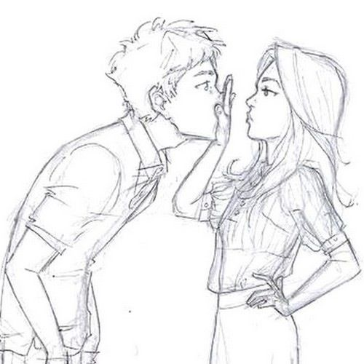
„Ona sve pretvori u svađu.”
„Uvijek se ima potrebu braniti kad ga nešto pitam.“
„Nikad ne kaže što zapravo misli.”
„Ne želi ni čuti što mu imam za reći.“
„Svaku temu pretjerano razglaba.“
PROBLEMI U ODNOSU

Slide 3

Prepreke u komunikaciji
Neizravnost i dvosmislenost
Obrambeni stav
Pogrešno shvaćanje
Monolozi, prekidanje i „tiho slušanje”
Gluhe i slijepe točke
Razlike u bontonu razgovora
Postavljanje pitanja

Slide 4
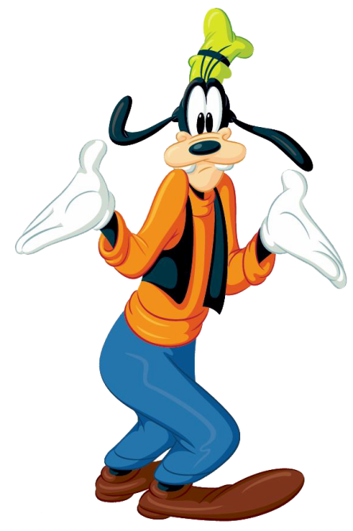
Neizravnost i dvosmislenost
Jasna komunikacija olakšava donošenje odluka
Nejasno izražavanje mišljenja, nepreciznost i gubljenje u nepotrebnim detaljima = partner ne shvaća što mu želimo reći
Koriste iste riječi, ali odaslana poruka je drugačija od primljene
Oba partnera frustrirana
Nisu svjesni vlastitih nedostataka u komuniciranju

Slide 5
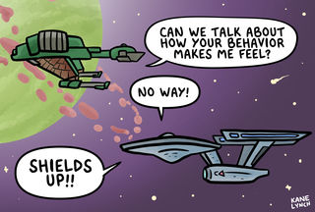
Obrambeni stav
Kako ne bi bili ušutkani ili ispali manje vrijedni – ne kažu što zapravo misle
Strah od odbacivanja zbog iznošenja vlastitog mišljenja – povećana obrambenost i sumnjičavost

Slide 6
Pogrešno shvaćanje
Razumijevanje onoga što nam sugovornik kaže = put do dobre komunikacije
Nejasni ili indirektni --- pogrešna interpretacija--- nerazumijevanje poruke koja nam se šalje
Nesretni u braku slabije shvaćaju što im partner želi reći, ali – ne i drugi ljudi! (Noller, P.)
Loša komunikacija – ne zbog generalnih nedostataka u komunikaciji nego zbog poremećaja u odnosu s partnerom

Slide 7
Monolozi, ometanje i „tiho slušanje”
Različiti načini razgovora
Duge stanke u govoru – uplitanja
„Uvijek me prekidaš i ne želiš čuti što imam za reći!”
Kratke stanke – monolozi
Predugačka objašnjavanja
„Suprug me nikad ne sluša.”
Slušanje vez vokaliziranja – neverbalni znakovi koje tumačimo
- „stalo mi je do tebe”
- „nije mi stalo do tebe”

Slide 8
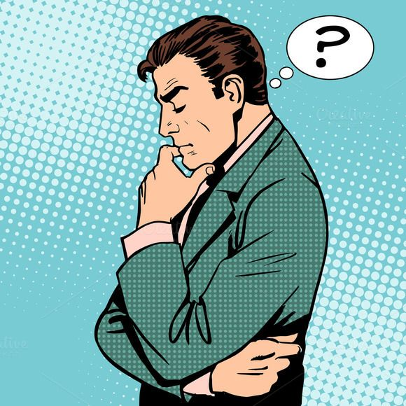
Gluhe i slijepe točke
Partner mentalno ne registrira što mu drugi želi reći
Nesposobnost izmjene smislenih informacija
“Uopće me ne poznaješ.”
“Ne znaš što ja trebam.”
Bezosjećajnost
ili nešto drugo?

Slide 9
Razlike u bontonu razgovora
Odgovaranje na pitanje umjesto onoga kojem je postavljeno
Postavljanje novog pitanja prije dobivenog odgovora
Upadanje u riječ
“Isključuje me iz razgovora, sigurno misli da nemam ništa pametno za reći.”
“Ne uključuje se u razgovor, sigurno joj se ne sviđam.”
Dovode do nerazumijevanja, ljutnje i kritiziranja

Slide 10
Postavljanje pitanja
Problem – ako osoba doživi kao napad na vlastite sposobnosti, namjere ili iskrenost
Previše pitanja - doživljaj manjka povjerenja
Previše pitanja - kod ne direktnih sugovornika
Posebno oprezno s pitanjima “Zašto…”
Previše ili premalo pitanja - jedan od razloga je i odgoj
Premalo pitanja - dojam nezainteresiranosti
- vođenje prema vlastitim pretpostavkama - često netočno

Slide 11

Rodne razlike
Različiti stilovi razgovora kod žena i muškaraca
ŽENE – “ženstveni” stil
Postavljaju više pitanja – želja za održavanjem odnosa i interes za drugoga
Češći neverbalni znakovi u razgovoru – pokazuju da prate razgovor
Tiho protestiranje ukoliko ih se prekine (“Muž me uvijek prekida!”) ili partner ne pokazuje da ih sluša (“On me nikad ne sluša.”)
Češće koriste “Mi” – osjećaj zajedništva
Povezuju ono što kaže sugovornik s onime što same imaju za reći
Partnerovu agresivnost u komunikaciji vide kao napad i problem u vezi
Češće dijele tajne i pričaju o osjećajima – više se povjeravaju prijateljicama
Razgovor o problemima – kako bi podijelile iskustva, raspravile i pokušavale zajedno doći do rješenja

Slide 12
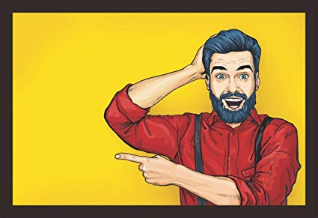
Rodne razlike
MUŠKARCI – “muževan” stil
Rjeđe postavljaju osobna pitanja (“Ako mi želi nešto reći, reći će bez da ju pitam.”)
Previše pitanja – zadiranje u intimu
Koriste neverbalne znakove (mm-hmm, da...) samo ako se slažu
s izrečenim
Češće upadaju u riječ i komentiraju
Češće ignoriraju komentare druge osobe unutar razgovora – ne daju povratnu informaciju
Često pokazuju minimum entuzijazma u razgovoru
Češće izjavljuju samo činjenice i svoje stavove – šefuju?
Rjeđe pričaju o osjećajima – ako se povjeravaju – onda partnericama
Razgovor o problemima – žele brzo i efikasno rješenje

Slide 13
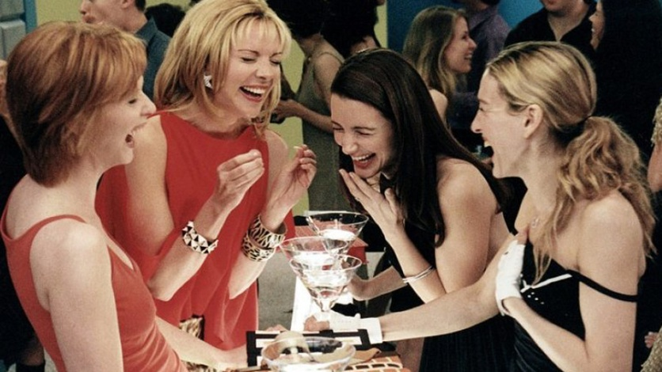
Izvor rodnih razlika
Djevojke:
- prijateljstva grade na
zajedničkim razgovorima
- riječi koriste kao mostove
- podupiru se, naučile su slušati jedna drugu i razumjeti što netko želi reći
- prijateljske veze pune bliskosti i jednakosti
- otvorenije pričaju o osjećajima
- međusobno si upućuju kritike bez osjećaja nadmoći
- rijetko naređuju jedna drugoj
- manje grupe – zbog toga su intuitivnije i bolje nauče interpretirati što sugovornik želi reći

Slide 14
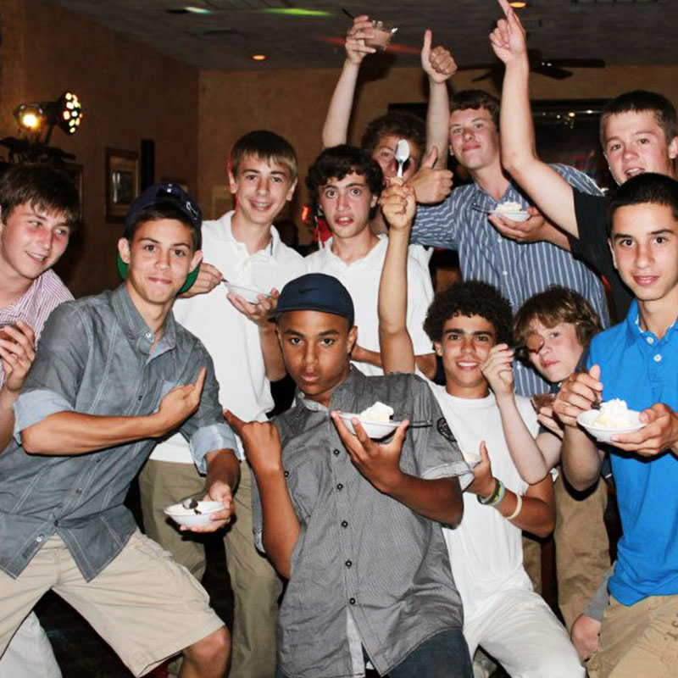
Izvor rodnih razlika
Mladići:
- druže se u većim grupama – manje bliskosti
- bitan status i dominacija – manje dominantni –nizak status u društvima
- međusobno naređivanje, imperativi, izrugivanje i “prijetnje” (“Ako ne zašutiš, udarit ću te!”)
- češće se međusobno svađaju od djevojaka
- riječi koriste kao sredstvo dominacije i manipulacije drugim dječacima

Slide 15

Kad se u razgovoru nađu djevojka i mladić
Bliskost i jednakost u razgovoru Dominacija i natjecanje
Stilovi razgovora su naučeni Mogu se odučiti!

Slide 16
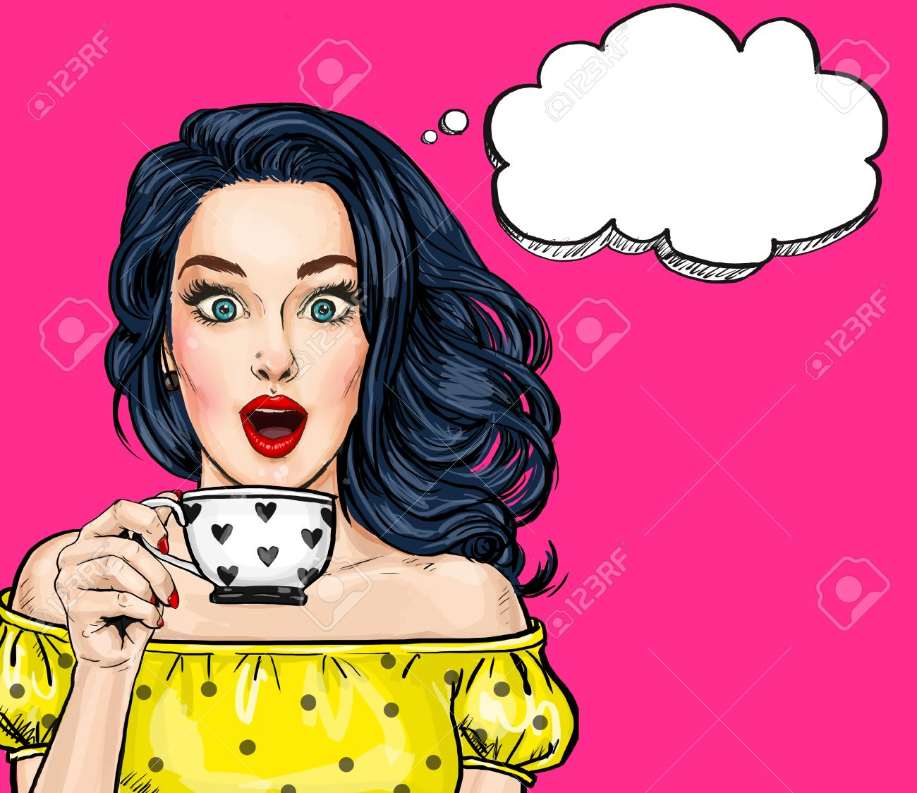
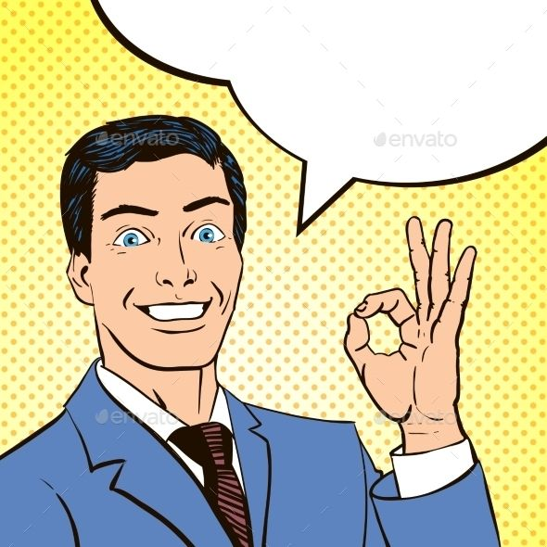
i za kraj…
Veza funkcionira tako dugo dok možemo pričati o tome:)
Veza funkcionira tako dugo dok ne pričamo o tome:)
HVALA NA PAŽNJI!

